Slide 1

Кейс – технологии в учебном процессе

Slide 2
Историческая справка
Впервые работа с кейсами в рамках учебного процесса была реализована в Гарвардской школе бизнеса в 1908 г.
В России данная технология стала внедряться лишь последние 3-4 года.

Slide 3
Кейс–технология – это…
- техника обучения (кейс – от английского «случай») использующая описание реальной ситуации. Учащиеся должны проанализировать ситуацию, разобраться в сути проблемы, предложить возможные решения, выбрать лучшее.
- специально подготовленный материал с описанием конкретной проблемы, которую необходимо разрешить в составе группы.
- конкретная практическая ситуация, рассказывающая о событии, в котором обнаруживается проблема, требующая решения.

Slide 4
Кейс-технологии направлены на развитие компетенций
обучаемые
- получают коммуникативные навыки;
- развивают презентационные умения;
- формируют интерактивные умения, позво-ляющие эффективно взаимодействовать и принимать коллективные решения;
- приобретают экспертные умения и навыки;
- учатся учиться, самостоятельно находить необходимую информацию для решения ситуационных проблем.

Slide 5
Методы кейс-технологии
Наиболее распространённым методом кейс-технологии является метод ситуационного анализа, разновидностями которого являются:
- анализ конкретных ситуаций (АКС);
- ситуационные задачи и упражнения;
- кейс-стади или метод учебных конкретных ситуаций.

Slide 6
Кейс-стади или метод учебных конкретных ситуаций
Суть метода кейс-стади заключается в том, что группа обучающихся знакомится с ситуацией, анализирует её, диагностирует проблему и представляет свои идеи и решения в дискуссии с другими группами.
Метод кейс-стади – это метод обучения, при котором учащиеся и учитель участвуют в непосредственном обсуждении деловых ситуаций или задач, что делает данный метод наиболее эффективным.

Slide 7
Технология метода кейс-стади заключается в следующем:
1. По определённым правилам разрабатывается модель конкретной ситуации, отражающая тот комплекс знаний и практических навыков, которые должны приобрести учащиеся.
2. Описанная ситуация должна содержать проблему, которую диагностируют сами учащиеся.
3. Учащиеся предлагают варианты решений проблемы, исходя из имеющихся знаний и умений.
Преподаватель выступает в роли диспетчера процесса взаимодействия учащихся.

Slide 8
Плюсы метода кейс-стади
Представляет собой разновидность исследовательско-аналитической технологии.
Является технологией коллективного обучения.
Интегрирует в себе технологию развивающего обучения.
Выступает в обучении как синергетическая технология («погружение» в ситуацию, «умножение» знаний, «озарение», «открытие»).
Позволяет создать ситуацию успеха.
Относится к разновидностям проектной технологии.

Slide 9
Классификация кейсов
1. Иллюстративные учебные ситуации – кейсы, цель которых обучить алгоритму принятия правильного решения в определённой ситуации.
2. Учебные ситуации с формулированием проблемы – кейсы, в которых описывается ситуация и формулируется проблема.
Цель – самостоятельно выявить проблему, указать пути её решения.

Slide 10
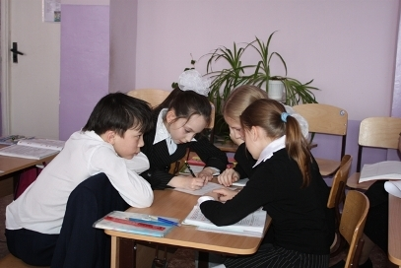
Классификация кейсов
3. Учебные ситуации без формулирования проблемы – кейсы, в которых описывается сложная ситуация, проблема не выявлена, а представлена в статистических данных, оценке общественного мнения, органов власти.
Цель – самостоятельно выявить проблему, указать пути её решения.
4. Прикладные упражнения – кейсы, в которых описывается конкретная сложившаяся ситуация и ищется выход из неё.
Цель – поиск путей решения проблемы.

Slide 11

Процедура работы с кейсом
Учащимся предлагается (устно или письменно) конкретный случай, описывающий реальные события (ситуацию).
Эта информация может быть кратко изложена в документальной форме или с помощью вербальных или визуальных средств (показ видео, слайда и др.).
Работа может идти как в группах, так и индивидуально в установленное время, по истечении которого представляются варианты решений.

Slide 12
Этапы работы над кейсом
1 этап | Знакомство с ситуацией, её особенностями
2 этап | Выделение основной проблемы. Ознакомление с вопросами к кейсу.
3 этап | Предложение концепции или тем для «мозгового штурма». При этом: количество предложенных идей должно быть как можно больше; высказанные идеи разрешается комбинировать, видоизменять, улучшать; производится творческий анализ идей с целью поиска конструктивного решения проблемы.

Slide 13

Этапы работы над кейсом
4 этап | Применение того или иного решения , для чего учащимся следует вновь прочитать текст кейса, внимательно фиксируя факторы и проблемы, имеющие отношение к поставленным вопросам.
5 этап | Предложение одного или нескольких вариантов решения проблемы.
6 этап | Рефлексия. Организуется обсуждение кейсов. Группы представляют свои решения и рекомендации, то есть делают презентации.

Slide 14

Вывод:
Способность выявлять, анализировать, просчитывать каждый шаг, ведущий к решению, является одним из самых больших преимуществ кейс-технологии.

Slide 15
Особенностью метода case - технологий является создание проблемной ситуации на основе фактов из реальной жизни.
Непосредственная цель метода – совместными усилиями группы учеников проанализировать ситуацию (case), возникающую при конкретном положении дел, и выработать практическое решение; окончание процесса – оценка предложенных алгоритмов и выбор лучшего в контексте поставленной проблемы.
При этом акцент делается не на получение готовых знаний, а на их выработку, на сотворчество учителя и ученика!

Slide 16
Возможности кейс - технологии в обогащающем обучении
При кейс-технологии не даются конкретные ответы, их необходимо находить самостоятельно. Это позволяет учащимся, опираясь на собственный опыт, формулировать выводы, применять на практике полученные знания, предлагать собственный (или групповой) взгляд на проблему. В кейсе проблема представлена в неявном, скрытом виде, причем, как правило, она не имеет однозначного решения.
В некоторых случаях нужно найти не только решения, но и сформулировать задачу, так как формулировка ее представлена не явно.

Slide 17
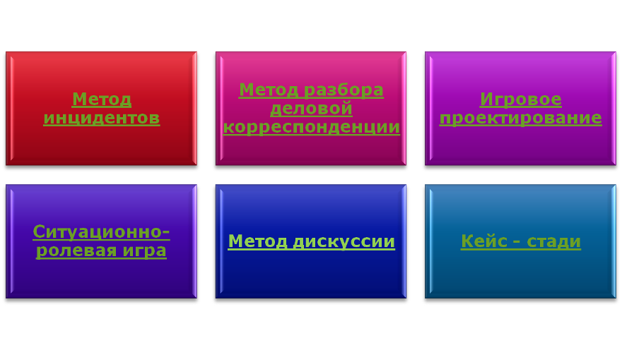
Методы кейс - технологии

Slide 18
Метод инцидентов
В центре внимания находится процесс получения информации.
Цель метода— поиск информации самим учеником, и – как следствие – обучение его работе с необходимой информацией, ее сбором, систематизацией и анализом.
Обучаемые получают кейс не в полном объеме. Сообщение может быть письменным или устным, по типу: «Случилось…» или «Произошло...». Хотя такая форма работы требует много времени, ее можно рассматривать как особенно приближенную к практике, где получение информации составляет существенную часть всего процесса принятия решения.

Slide 19
Метод разбора деловой корреспонденции («баскетметод»)
Метод основан на работе с документами и бумагами, относящимися к той или иной организации, ситуации, проблеме.
Учащиеся получают от преподавателя папки с одинаковым набором документов, в зависимости от темы и предмета. Цель ученика — занять позицию человека, ответственного за работу с «входящими документами», и справиться со всеми задачами, которые она подразумевает.
Примерами использования метода могут служить кейсы по экономике, праву, обществознанию, истории, где требуется анализ большого количества первоисточников и документов.

Slide 20
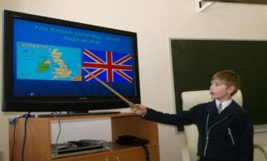
Игровое проектирование
Цель — процесс создания или совершенствования проектов.
Участников занятия можно разбить на группы, каждая из которых будет разрабатывать свой проект.
Игровое проектирование может включать проекты разного типа: исследовательский, поисковый, творческий, аналитический, прогностический.
Процесс конструирования перспективы несёт в себе все элементы творческого отношения к реальности, позволяет глубже понять явления сегодняшнего дня, увидеть пути развития.

Slide 21
Ситуационно-ролевая игра
Цель - в виде инсценировки создать перед аудиторией правдивую историческую, правовую, социально-психологическую ситуацию и затем дать возможность оценить поступки и поведение участников игры.
Одна из разновидностей метода инсценировки — ролевая игра.

Slide 22
Метод дискуссии
Дискуссия — обмен мнениями по какому-либо вопросу в соответствии с более или менее определёнными правилами процедуры.
К интенсивным технологиям обучения относятся групповые и межгрупповые дискуссии.

Slide 23
Кейс - стади
Цель метода кейс - стади – совместными усилиями группы учащихся проанализировать представленную ситуацию, разработать варианты проблем, найти их практическое решение, закончить оценкой предложенных алгоритмов и выбором лучшего из них.

Slide 24
Метод кейс - стади предполагает:
подготовленный в письменном виде пример кейса;
самостоятельное изучение и обсуждение кейса учащимися;
совместное обсуждение кейса в аудитории под руководством преподавателя;
следование принципу "процесс обсуждения важнее самого решения".

Slide 25
Этапы
Знакомство с конкретным случаем
Поиск: оценка информации, полученной из материалов задания, и самостоятельно привлеченной
Обсуждение: обсуждение возможностей альтернативных решений
Резолюция: нахождение решения в группах
Диспут: отдельные группы защищают свое решение
Сопоставление итогов: сравнение решений, принятых в группах
Цель этапа
Понимание проблемной ситуации и ситуации принятия решения
Научиться добывать информацию, необходимую для поиска решения и оценивать ее
Развитие альтернативного мышления
Сопоставление и оценка вариантов решения.
Аргументированная защита решений
Оценить взаимосвязь интересов, в которых находятся отдельные решения

Slide 26


Особенности:
Присутствует исследовательская стадия процесса
Коллективное обучение или работа в группе
Интеграция индивидуального, группового и коллективного обучения
Специфическая разновидность проектной технологии
Стимулирование деятельности учащихся для достижения успеха

Slide 27
Использование кейс – стади…
Позволяет приобретать новые знания и навыки практической работы;
Помогает получить знания по тем дисциплинам, где нет однозначного ответа на поставленный вопрос
Принципиально отличается от традиционных методик: школьник равноправен с другими учениками и преподавателем в процессе обсуждения проблемы и поиска истины;
Преодолевает классический дефект обучения, связанный с «сухостью», не эмоциональностью изложения материала: эмоций, творческой конкуренции и даже борьбы в этом методе так много, что хорошо организованное обсуждение кейса может напоминать театральный спектакль.

Slide 28
Работа ученика с кейсом
1 этап — знакомство с ситуацией, её особенностями;
2 этап — выделение основной проблемы (проблем), выделение персоналий, которые могут реально воздействовать на ситуацию;
3 этап — предложение концепций или тем для «мозгового штурма»;
4 этап — анализ последствий принятия того или иного решения;
5 этап — решение кейса — предложение одного или нескольких вариантов последовательности действий, указание на важные проблемы, механизмы их предотвращения и решения.

Slide 29
Действия учителя в кейс - технологии
создание кейса или использование уже имеющегося;
распределение учеников по малым группам (4-6 человек);
знакомство учащихся с ситуацией, системой оценивания решений проблемы, сроками выполнения заданий;
организация работы учащихся в малых группах, определение докладчиков;
работа с кейсом;
организация презентации решений в малых группах;
организация общей дискуссии;
обобщающее выступление учителя, его анализ ситуации;
оценивание учащихся преподавателем.

Slide 30
Есть 3 возможные стратегии поведения преподавателя (учителя) в ходе работы с кейсом:
Учитель будет давать ключи к разгадке в форме дополнительных вопросов или (дополнительной) информации;
В определенных условиях учитель будет сам давать ответ;
Учитель может ничего не делать, (оставаться молчаливым) пока кто-то работает над проблемой.

Slide 31
Описание опыта.
Испанские исследователи продемонстрировали простой и недорогой способ проверки подлинности товаров на оптических носителях. Установить происхождение компакт-дисков помогло понимание технологии их изготовления и простая лазерная указка. Отличить пиратский CD от лицензионного по внешнему виду невозможно, ведь имитация фабричной упаковки и голографических наклеек весьма качественна. Само явление дифракции и помогло ученым признать разницу между дисками.
Вопрос кейса: Представьте себя испанскими учеными и объясните характерные отличия между этими двумя дисками.
Итак, применение учителем кейс-технологии, с одной стороны стимулирует индивидуальную активность обучающихся, формирует позитивную мотивацию к обучению, уменьшает количество «пассивных» и неуверенных в себе учеников, обеспечивает высокую эффективность обучения развития будущих специалистов, формирует определенные личностные качества и компетенции, а с другой – дает возможность учителю самосовершенствоваться, по-другому мыслить и действовать и обновлять собственный творческий потенциал. Таким образом технология «кейс» придерживается общих целей обучения: усвоение содержания и обработка навыков на необходимом уровне, личностное развитие ученика, развитие аналитических навыков и умения работать в команде, способности выслушать и понять альтернативную точку зрения, умения принимать обобщающее решение с учетом альтернатив, планировать свои действия и предусматривать их последствия

Slide 32


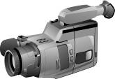
Виды кейсов
Кейс – это единый информационный комплекс.
Как правило, кейс состоит из трех частей: вспомогательная информация, необходимая для анализа кейса; описание конкретной ситуации; задания к кейсу.
Печатный кейс (может содержать графики, таблицы, диаграммы, иллюстрации, что делает его более наглядным).
Мультимедиа - кейс (наиболее популярный в последнее время, но зависит от технического оснащения школы).
Видео кейс (может содержать фильм, аудио и видео материалы. Его минус - ограничена возможность многократного просмотра → искажение информации и ошибки).

Slide 33
Примеры
1 (подготовка к ЕГЭ)
2 (Использование элементов кейс-технологий на примере урока физики по теме "Сила упругости". 7-й класс)
3 (Электризация тел. Два рода зарядов. Проводники и непроводники электричества. Урок физики. 8 класс.)
4 (Влияние «школьного шума» на организм ученика, исследование качества мыла)

Slide 34

Вывод
Практически любой преподаватель, который захочет внедрять кейс - технологии, сможет это сделать вполне профессионально, изучив специальную литературу и имея на руках учебные ситуации. Однако выбор в пользу применения данной технологии обучения не должен стать самоцелью: ведь каждая из названных технологий ситуационного анализа должна быть внедрена с учётом учебных целей и задач, особенностей учебной группы, их интересов и потребностей, уровня компетентности, регламента и многих других факторов, определяющих возможности внедрения кейс - технологий, их подготовки и проведения.

Slide 35
“Самое главное в жизни – это собственный опыт”.
В. Скотт

